Slide 1
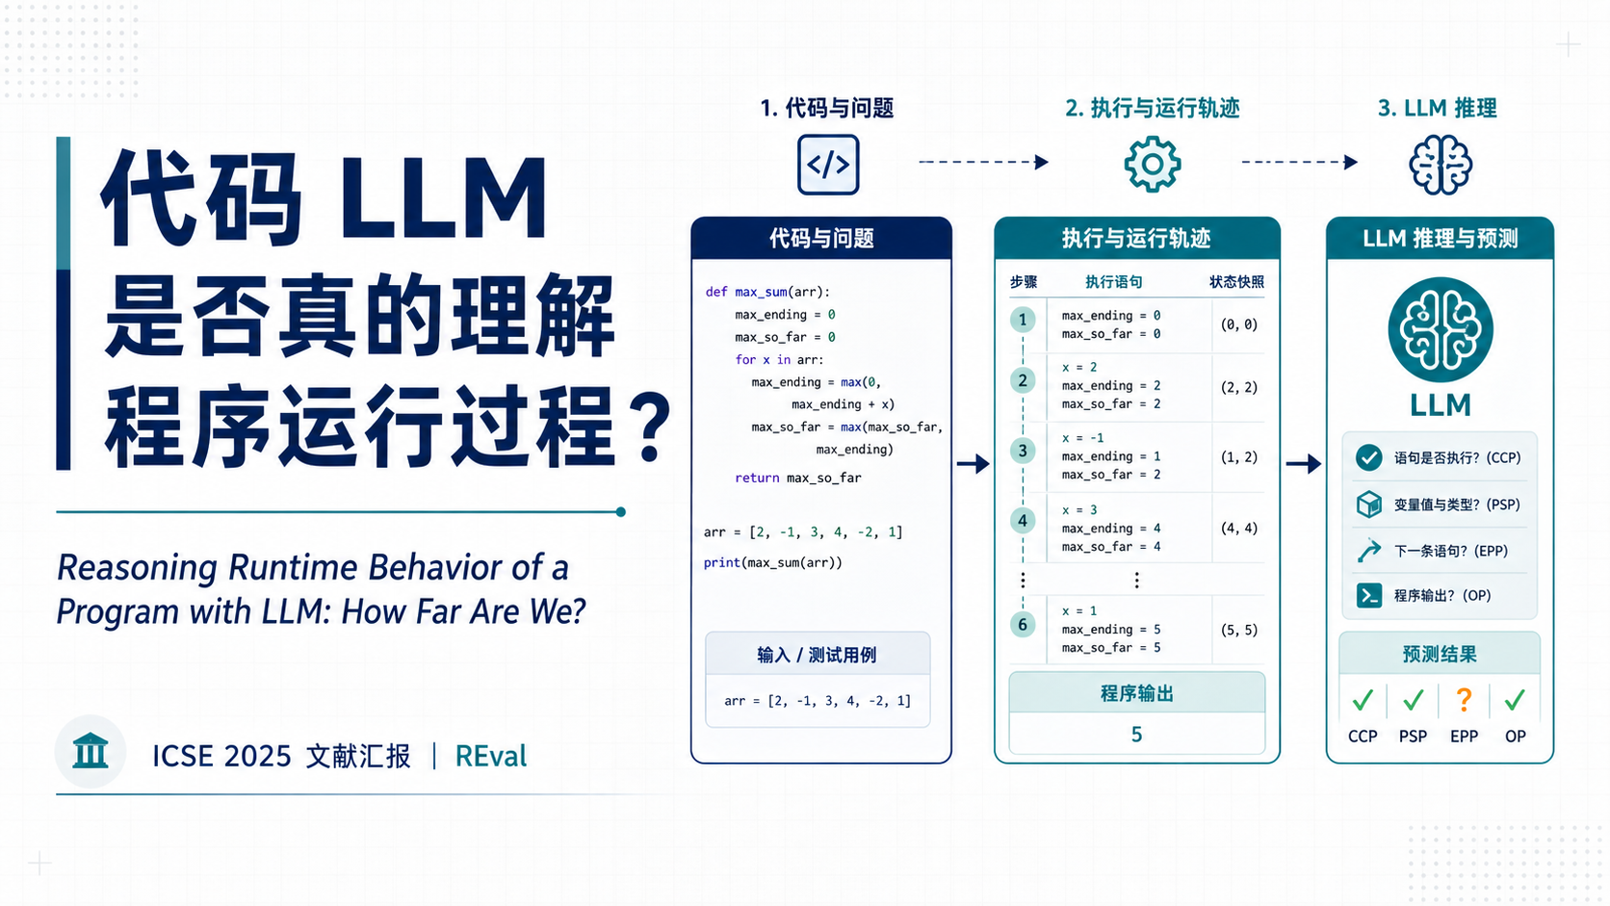
Notes:
这次汇报的论文关注一个很直接的问题：代码大语言模型到底是在理解程序，还是只是根据表面模式猜到答案。论文题目是 Reasoning Runtime Behavior of a Program with LLM: How Far Are We? 核心框架叫 REval。
我会围绕三个层次来讲：为什么只看输出不够，REval 如何把程序执行过程拆成可评估任务，以及实验结果说明当前模型在哪些地方仍然不可靠。
---
注意点：
- 重点：不要把这篇论文讲成普通代码生成评估，它强调的是运行时行为推理。
- 画面引导：先看标题，再看右侧代码到执行轨迹再到 LLM 的流程。

Slide 2
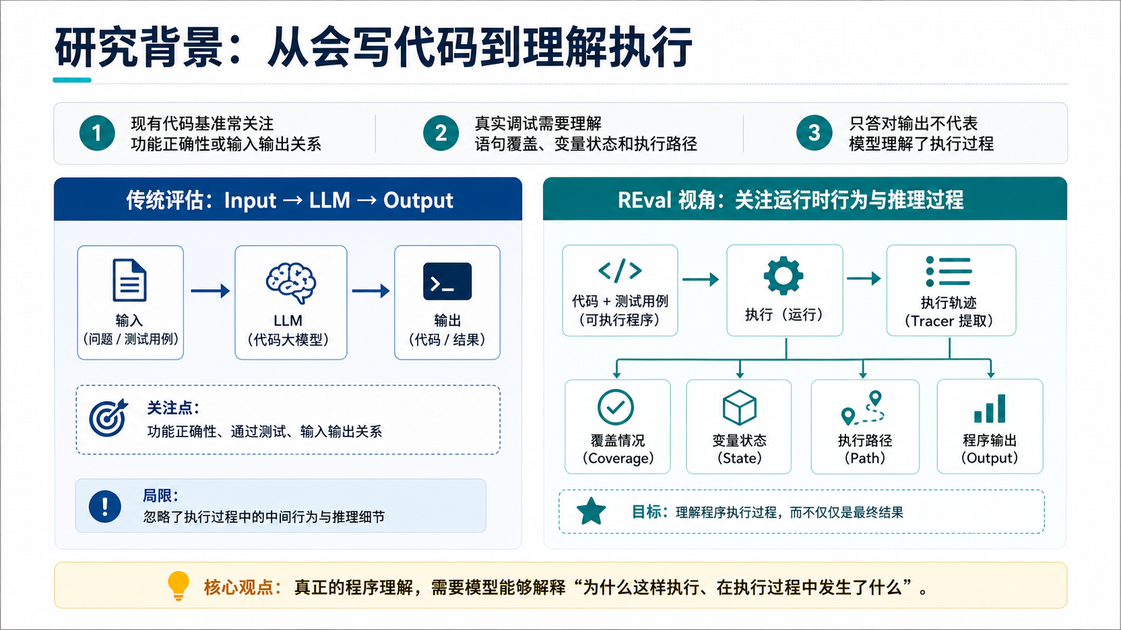
Notes:
过去很多代码模型评估关注的是最终代码是否通过测试，或者给定输入能不能预测输出。这当然重要，但它只覆盖了程序执行的最后结果。
真实开发和调试时，我们经常需要知道某条语句是否会执行、变量在某一步的值是什么、控制流接下来会跳到哪里。论文的出发点就是：如果模型无法解释这些中间行为，那么它答对最终输出也未必代表真正理解了程序。
---
注意点：
- 重点：最终输出正确不等于执行过程理解正确。
- 画面引导：对比左侧传统 input/output 和右侧 REval 的运行时视角。

Slide 3
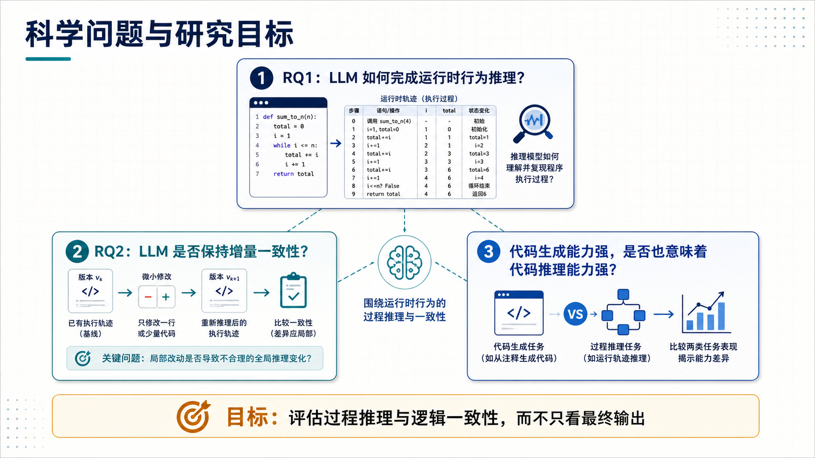
Notes:
论文提出两个正式研究问题。第一个是运行时行为推理能力，也就是模型能不能预测覆盖率、变量状态、执行路径和输出。第二个是增量一致性，也就是模型在一组前后依赖的任务中，答案是否符合逻辑链条。
更深层的问题是：代码生成能力强的模型，是否也一定擅长代码推理？这篇论文的实验结果显示，两者相关，但不能简单等同。
---
注意点：
- 重点：RQ1 看能力，RQ2 看一致性。
- 节奏：这里要把“准确率”和“逻辑一致性”区分清楚。

Slide 4
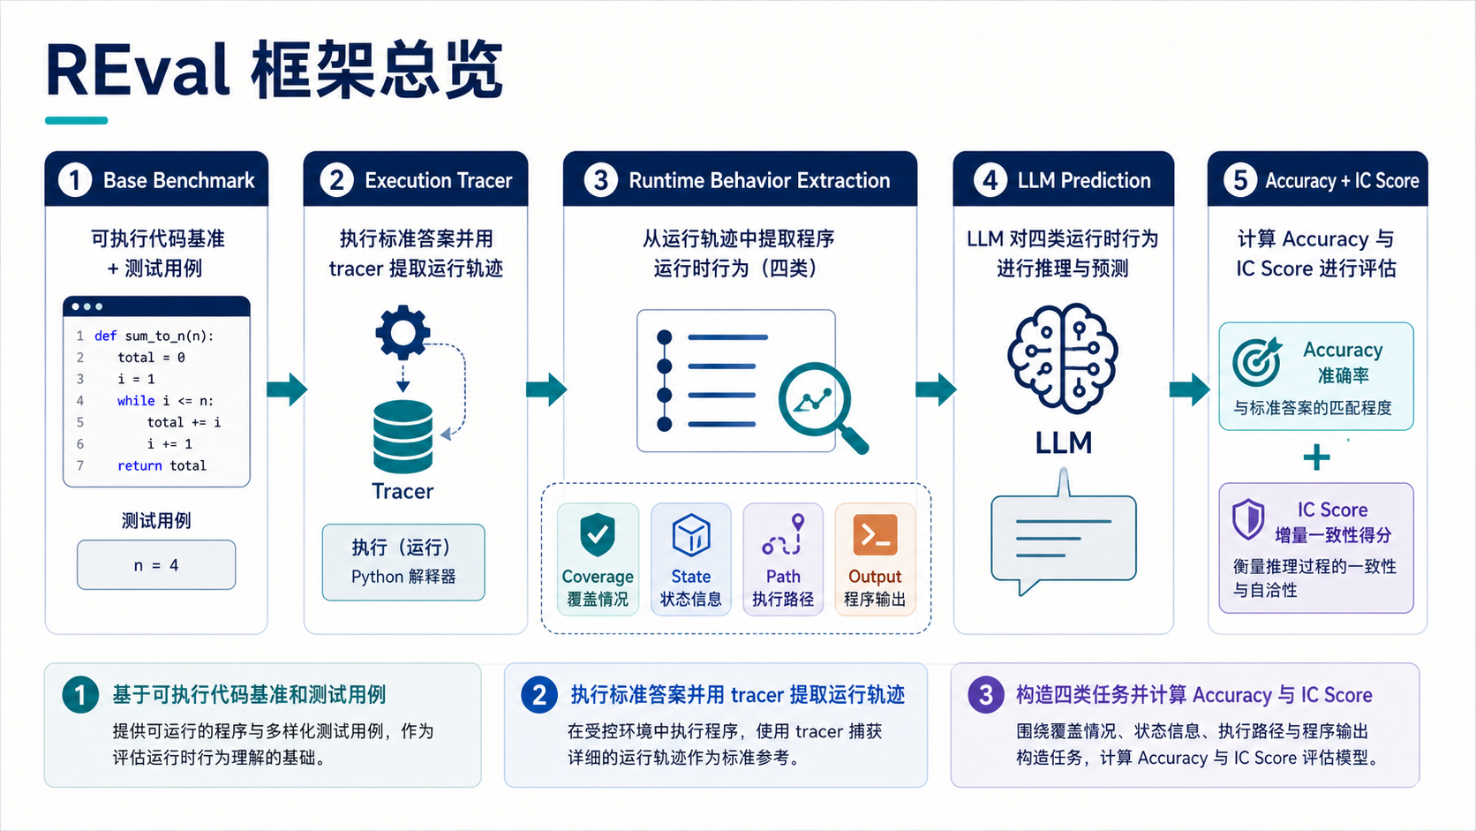
Notes:
REval 的流程可以分成四步。首先选择可执行的代码基准和测试用例；然后执行标准答案，用 tracer 提取真实的执行轨迹；接着基于轨迹构造四类问题；最后让模型回答这些问题，并计算准确率和 IC Score。
这个设计的关键是，ground truth 不是人工猜测，而是来自真实执行过程。因此它可以把模型的回答和程序实际运行行为对齐。
---
注意点：
- 重点：REval 的 oracle 来自真实执行轨迹。
- 画面引导：按从左到右的流程讲，不要先跳到指标。

Slide 5
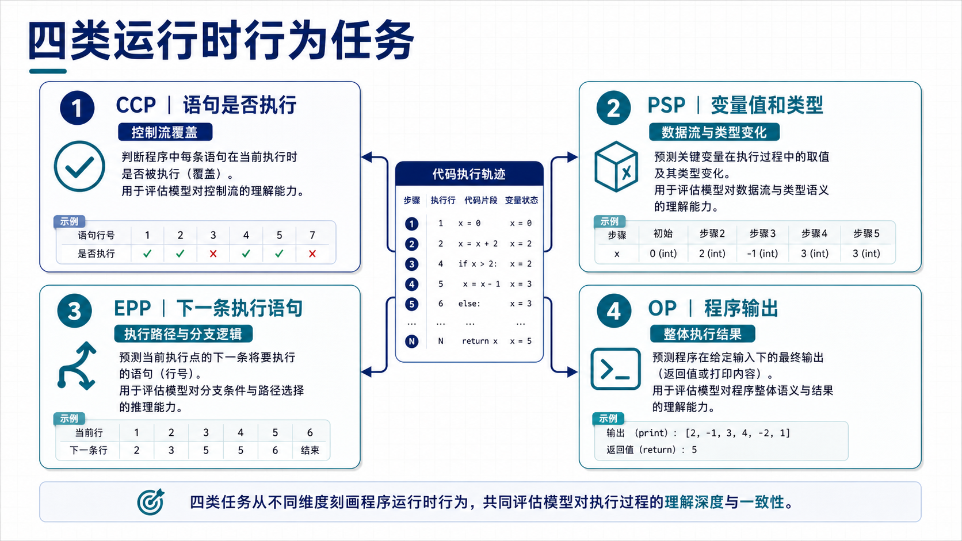
Notes:
四个任务分别对应程序执行中的不同信息。CCP 判断语句是否被执行，主要看控制流覆盖。PSP 预测变量值和类型，主要看数据流和类型变化。EPP 预测下一条执行语句，是对控制流模拟要求最高的任务。OP 则是预测最终输出。
这四类任务把“理解程序”拆得更细。模型不是只要给出最终答案，而是要在执行过程中多个关键节点上都经得起检查。
---
注意点：
- 重点：EPP 是后面结果中最难的任务，要提前铺垫。
- 画面引导：按照 CCP、PSP、EPP、OP 的顺序解释。

Slide 6
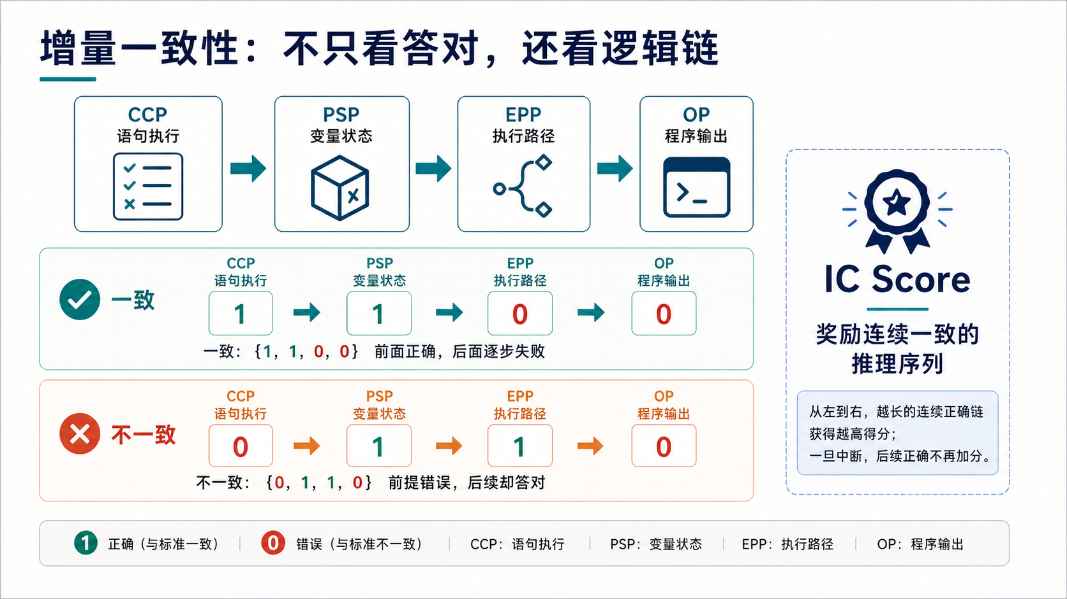
Notes:
增量一致性是论文最有辨识度的设计。作者认为这四类任务存在递进依赖：如果连语句是否执行都判断错了，后面再正确预测变量状态或最终输出，就可能不是可靠推理，而是碰巧答对。
所以 IC Score 不只是看每个任务是否正确，而是看正确答案是否沿着合理的逻辑链出现。比如一开始正确、后面逐渐失败，这比较符合能力边界；但前面错、后面又对，就说明答案之间不一致。
---
注意点：
- 重点：IC Score 用来抓“前提错但结论对”的不可靠行为。
- 补充：这个假设有合理性，但也会在最后不足部分讨论。

Slide 7
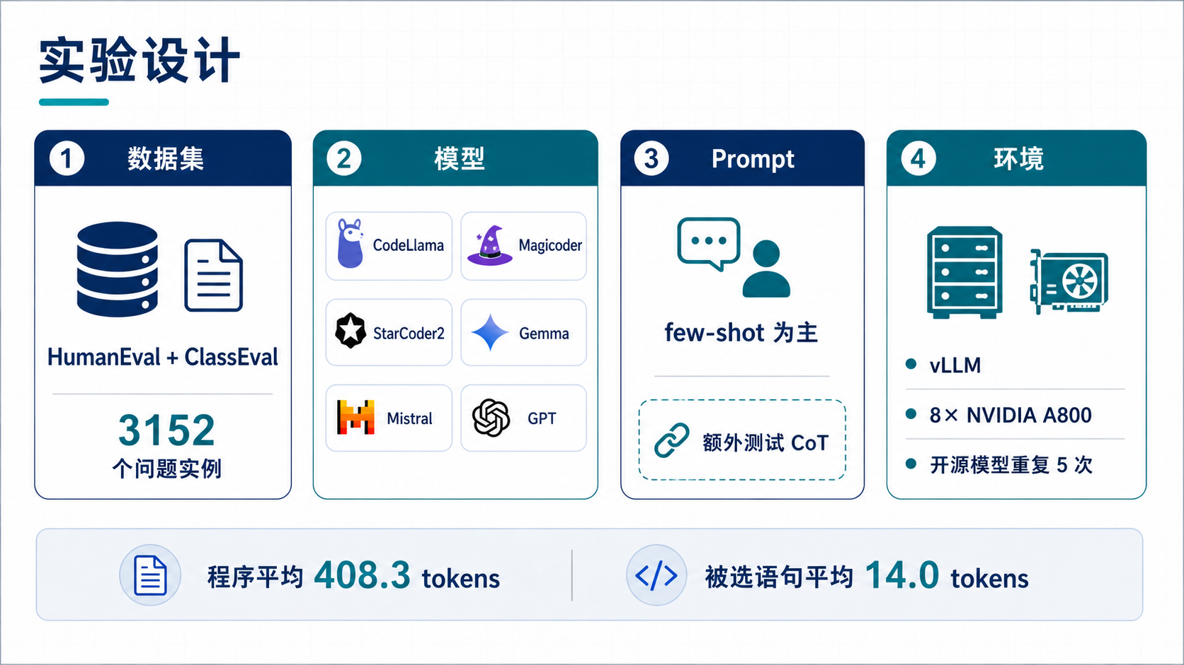
Notes:
实验基于 HumanEval 和 ClassEval 构造，总共得到 3152 个问题实例。HumanEval 代表独立函数式题目，ClassEval 代表更复杂的类级别场景。
模型方面，论文覆盖了 CodeLlama、Magicoder、StarCoder2 这些代码模型，也包括 GPT、Mistral、Gemma 等通用模型。Prompt 主要是 few-shot，另外对 CodeLlama-7B-Instruct 测了 CoT，用来观察分步推理是否有帮助。
---
注意点：
- 重点：数据集必须可执行，因为要提取运行时轨迹。
- 画面引导：先讲数据，再讲模型，再讲 prompt 和重复实验。

Slide 8
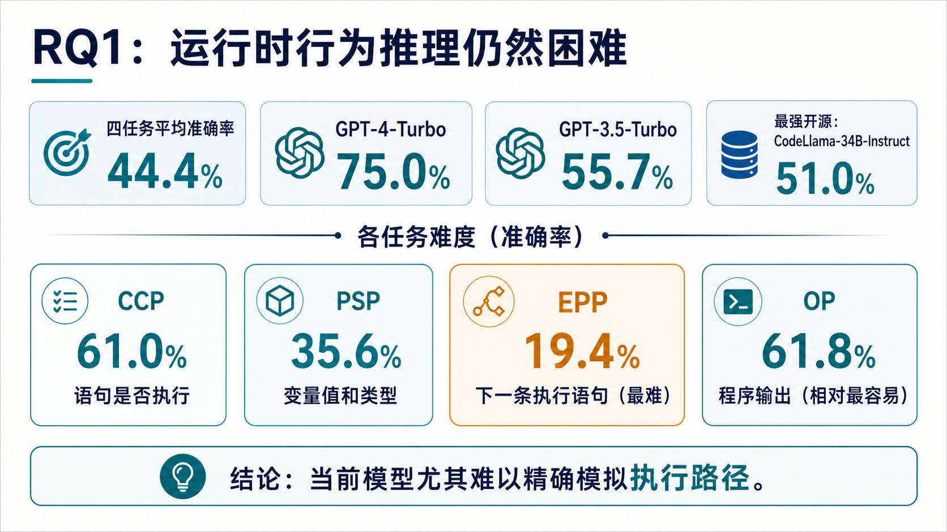
Notes:
第一个结果是整体表现并不理想。所有模型四个任务的平均准确率只有 44.4%。GPT-4-Turbo 最强，达到 75.0%，GPT-3.5 是 55.7%，最强开源模型 CodeLlama-34B-Instruct 是 51.0%。
更关键的是任务难度差异。OP 输出预测平均 61.8%，相对容易；但 EPP 执行路径预测平均只有 19.4%。这说明模型最难的是精确模拟控制流，而这恰恰是程序执行理解的核心。
---
注意点：
- 重点：EPP 低到 19.4%，是最能说明问题的数据。
- 补充：不要只强调 GPT-4 强，要强调最强模型也不完美。

Slide 9
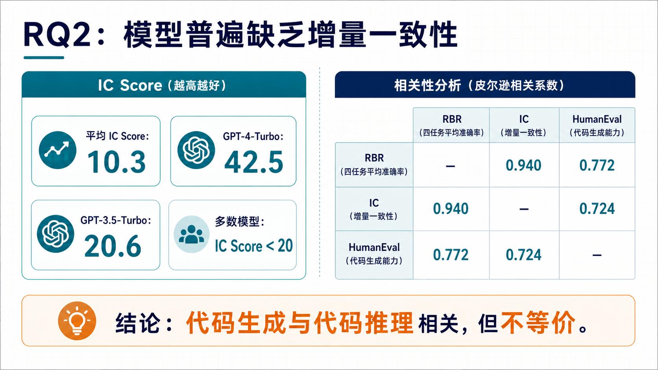
Notes:
第二个结果是增量一致性更弱。平均 IC Score 只有 10.3，GPT-4-Turbo 虽然最高，也只有 42.5。多数模型低于 20，说明它们经常出现跨任务逻辑链不稳定的问题。
论文还分析了代码生成和代码推理之间的关系。HumanEval 与 RBR、IC 都有正相关，但相关系数低于 RBR 与 IC 内部的相关性。这说明代码生成能力和代码推理能力相关，但并不是同一个能力。
---
注意点：
- 重点：IC 低说明不是单点答错，而是推理链不稳定。
- 画面引导：先看 IC 排名，再看相关性矩阵。

Slide 10
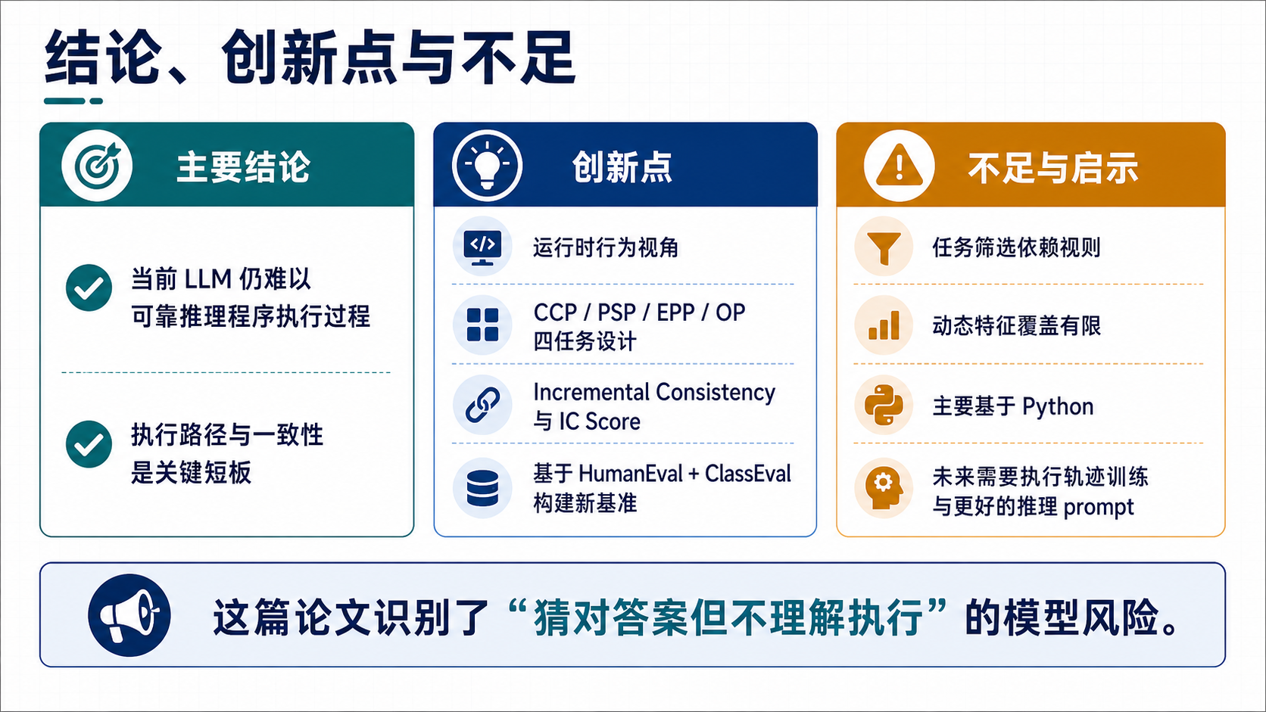
Notes:
最后总结一下。论文最重要的结论是，当前 LLM 仍难以可靠推理程序执行过程，特别是执行路径和增量一致性。它的创新在于把评估从最终输出扩展到了运行时行为，并提出了 IC Score 这种一致性视角。
不足也很明确：任务筛选依赖规则，动态行为覆盖还不完整，实验主要基于 Python，IC 的递进假设也不是所有程序场景都严格成立。但这些不足不削弱它的主要价值：它提供了一个更细粒度地识别代码模型“猜对但不理解”的评估框架。
---
注意点：
- 重点：以 balanced review 结束，既肯定贡献，也指出边界。
- 收束：可把这篇论文和 hallucination / guessing-vs-reasoning 检测联系起来。

